Slide 1


Slide 2
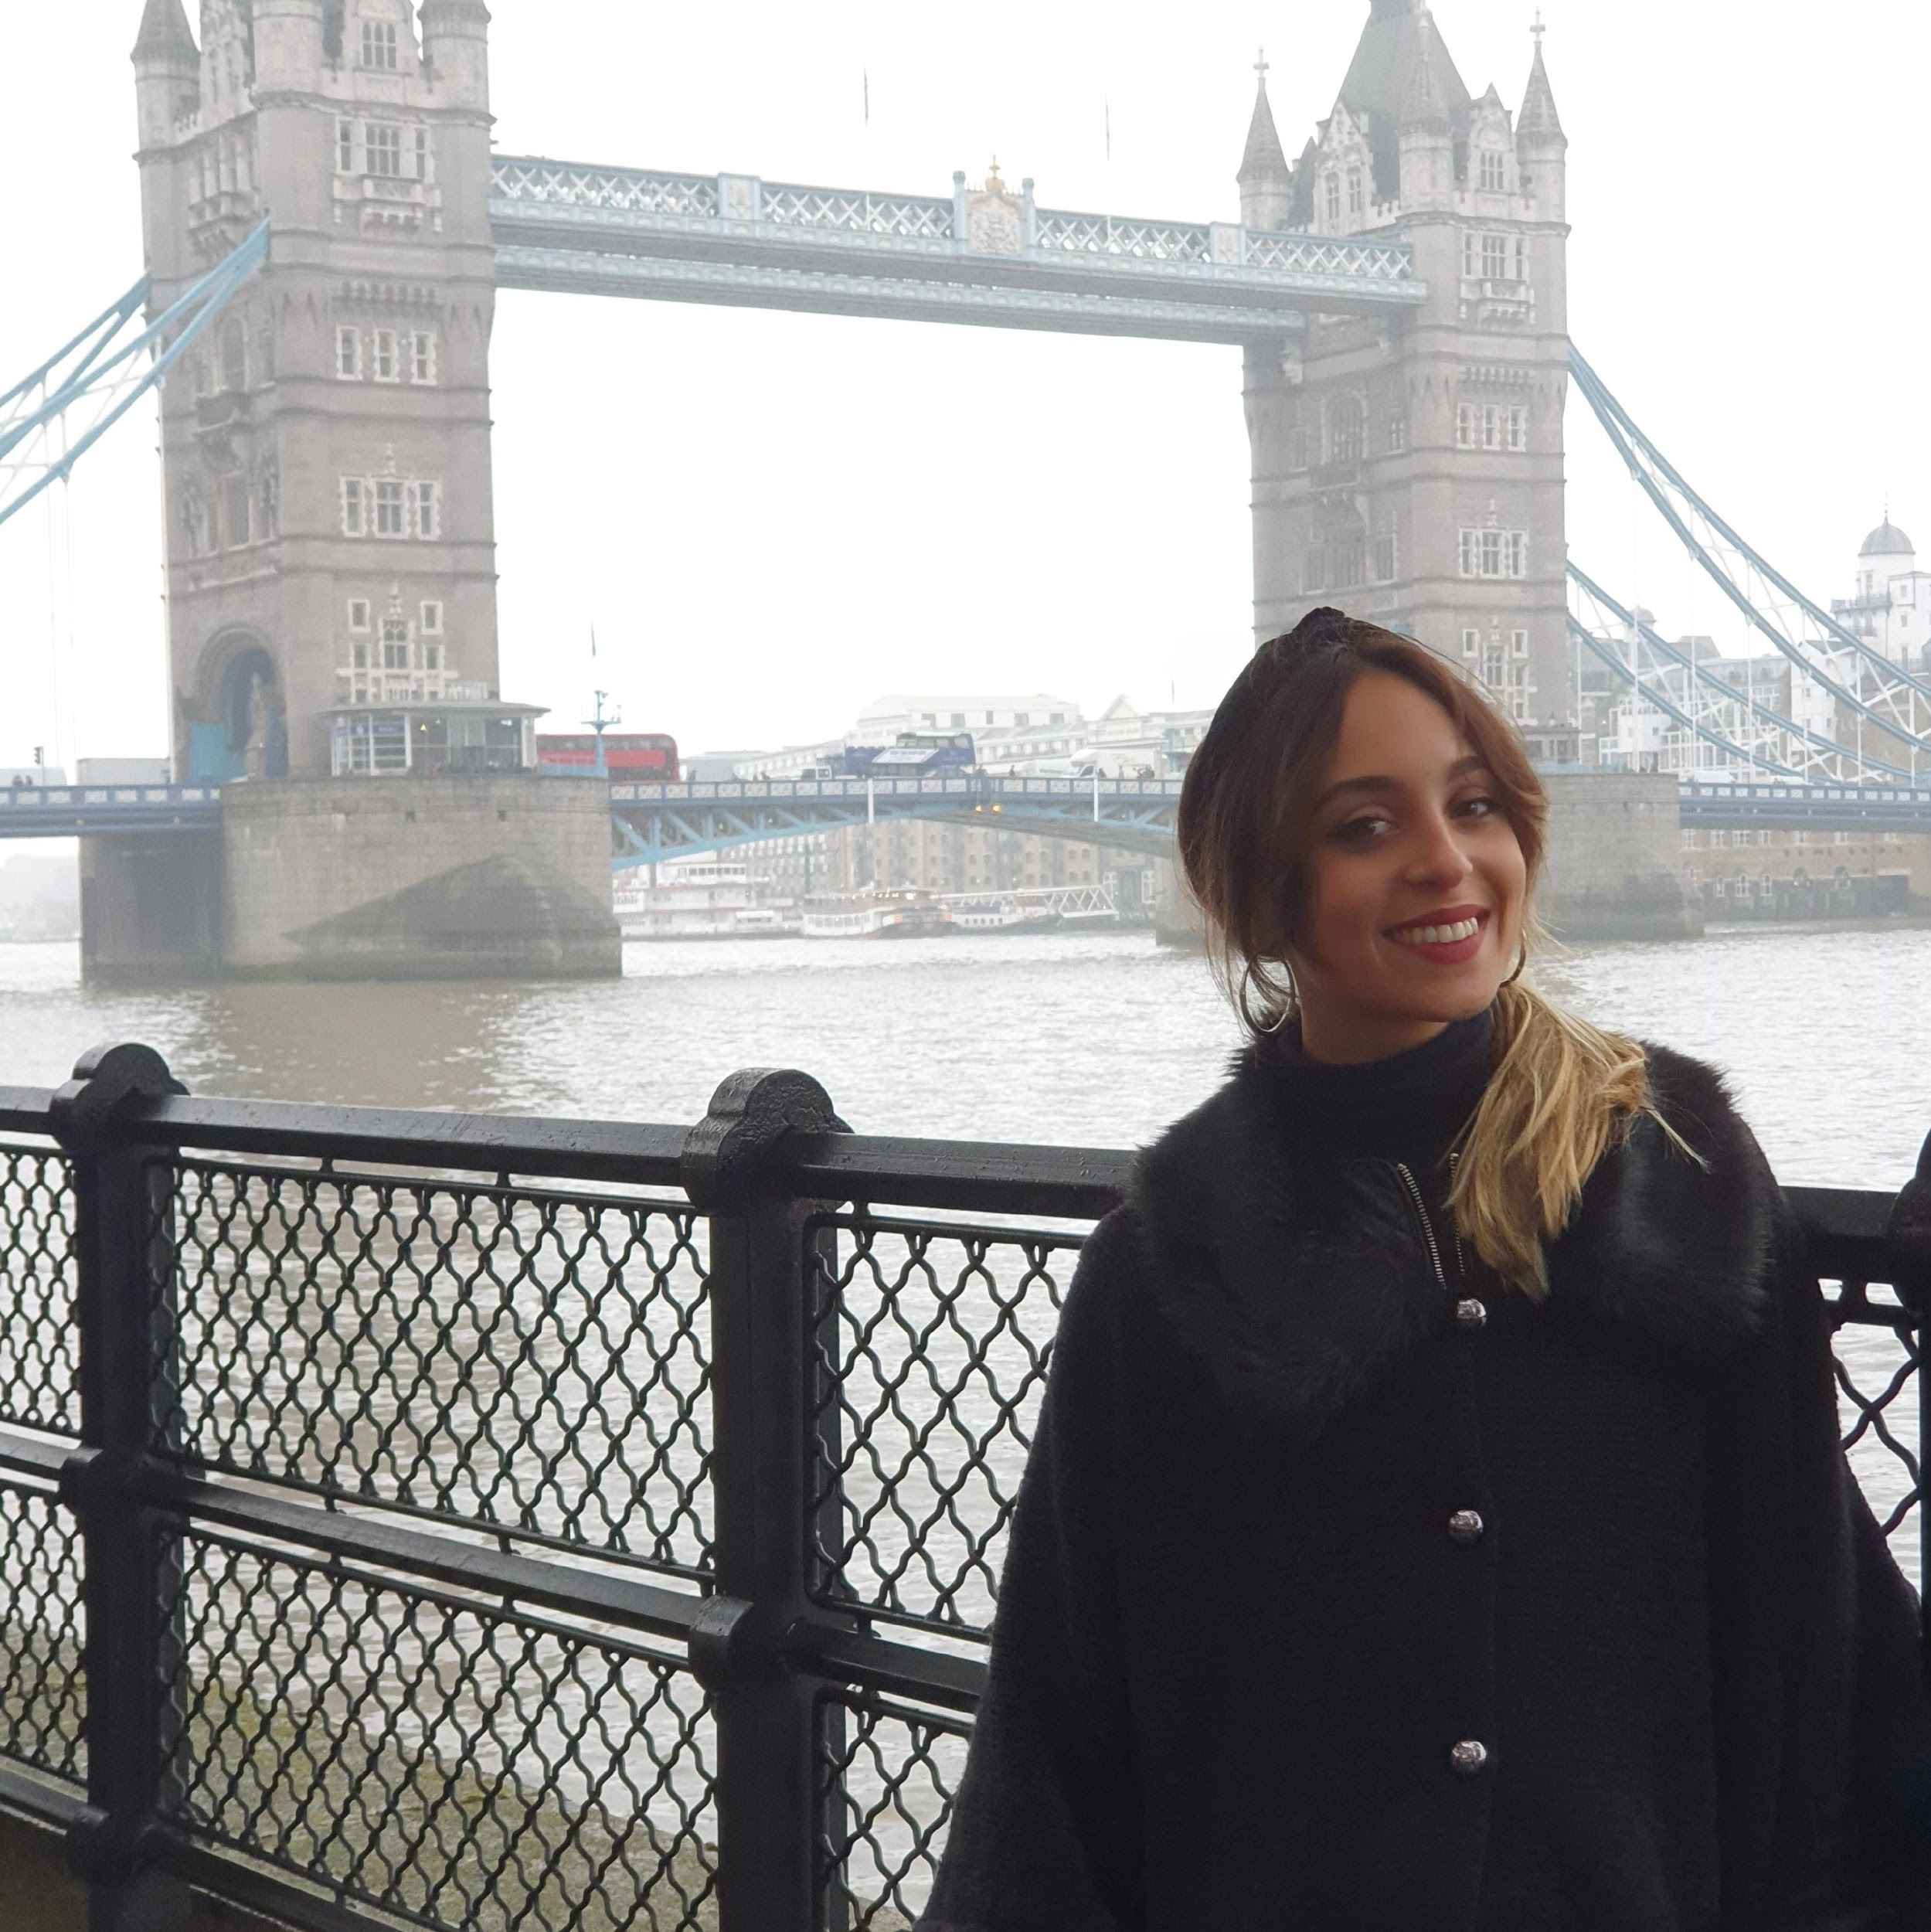
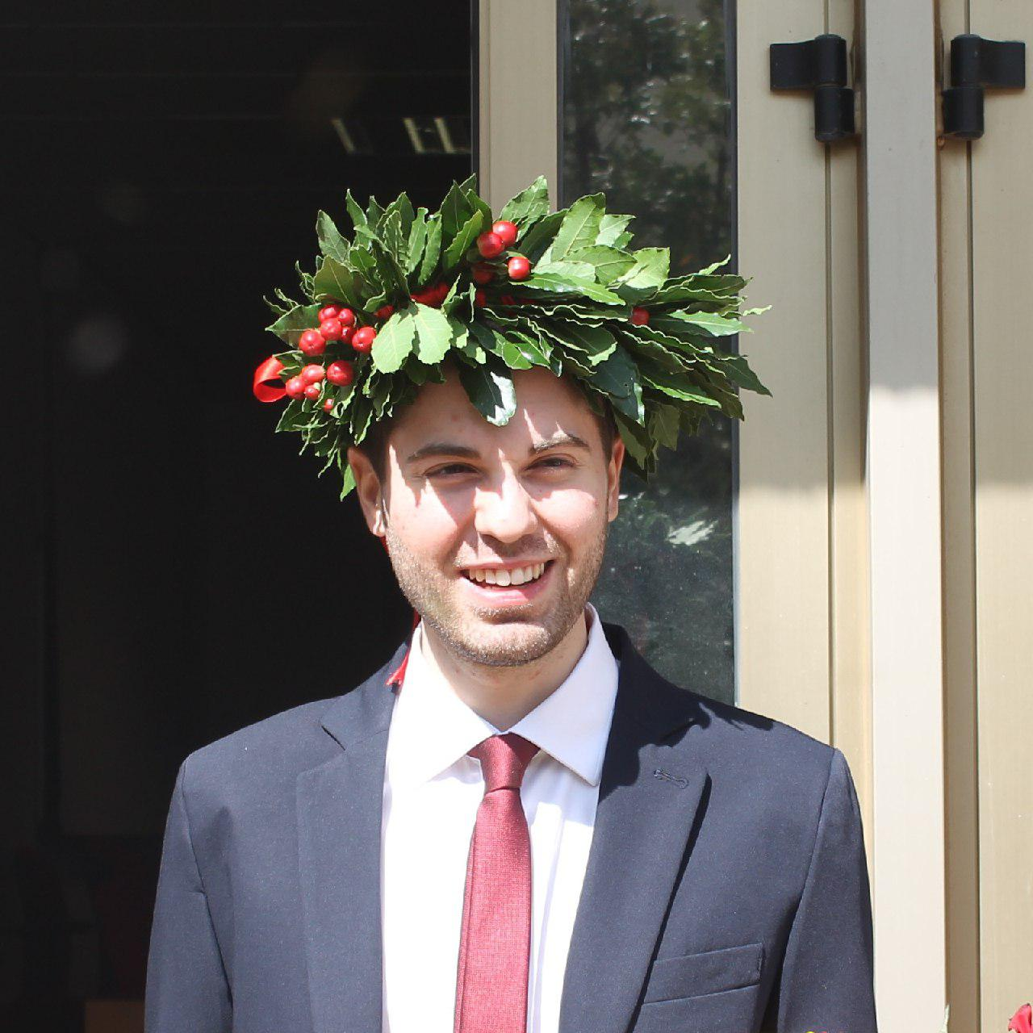
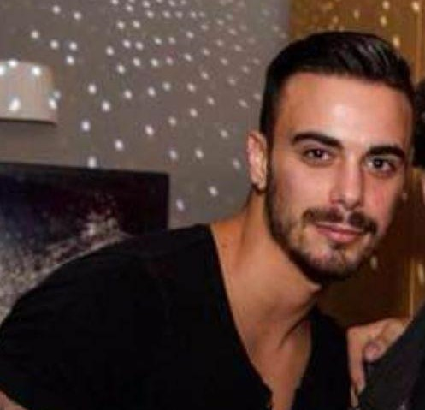
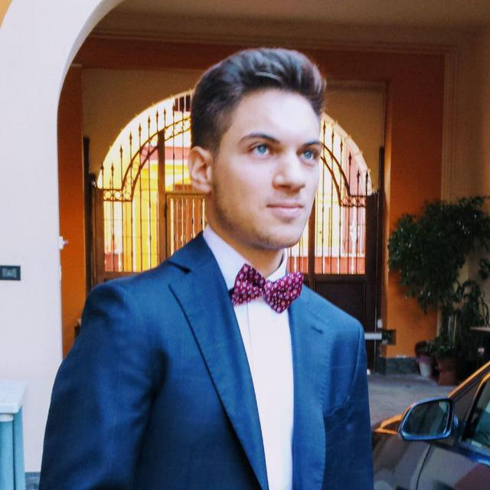



Chi siamo
Clara Monaco
Emanuele Basso
Antonio Basileo
Claudio Amato
clara.monaco.95@gmail.com
emanuele.basso@outlook.com
antonio.basileo92@gmail.com
claudio.amato1@outlook.it
www.linkedin.com/in/clara-monaco
www.linkedin.com/in/emanuele-basso
www.linkedin.com/in/antonio-basileo-1a81b2197/
www.linkedin.com/in/claudio-amato

Slide 3
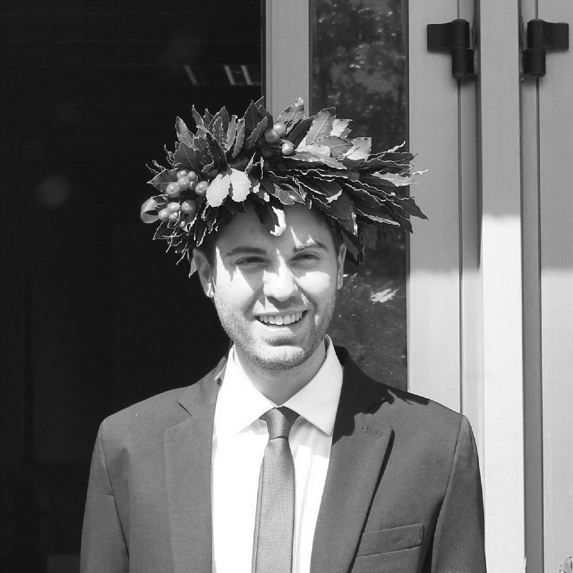
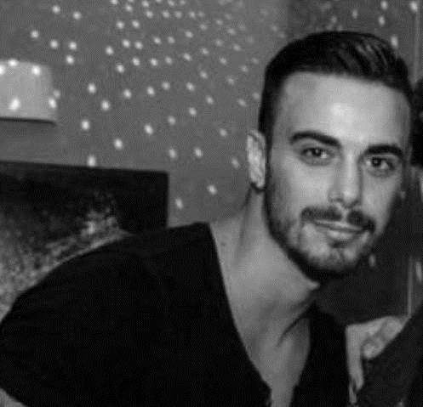
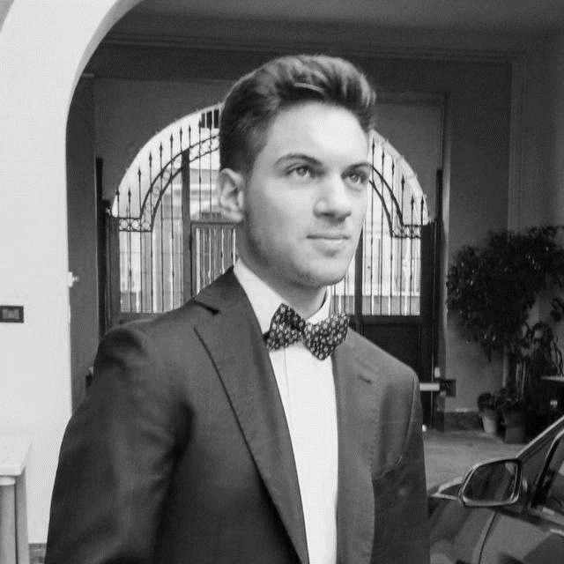
Chi siamo
Clara Monaco
Emanuele Basso
Antonio Basileo
Claudio Amato
clara.monaco.95@gmail.com
emanuele.basso@outlook.com
antonio.basileo92@gmail.com
claudio.amato1@outlook.it
www.linkedin.com/in/clara-monaco
www.linkedin.com/in/emanuele-basso
www.linkedin.com/in/antonio-basileo-1a81b2197/
www.linkedin.com/in/claudio-amato

Slide 4
Smart Work
L’equilibrio tra la vita privata e quella lavorativa delle persone è un aspetto importante che inficia su quello che sono i risultati aziendali
Nel 2017 viene definita una legge sullo Smart Working che focalizza l’attenzione sulla restituzione alle persone di flessibilità e autonomia nella scelta degli spazi, degli orari e degli strumenti da utilizzare a fronte di una maggiore responsabilizzazione sui risultati.
Tutte le aziende IT, HR e marketing stanno volgendo verso l’assunzione di questa nuova metodologia di lavoro.
Questa politica non favorisce esclusivamente l’equilibrio tra vita privata e lavorativa, ma offre vantaggi all’azienda sia in termini finanziari che di costi di gestione ordinaria
Notes:
Accoglie questa nuova opportunità anche per far fronte ad un problema

Slide 5
Problema
Per rispondere alla forbice creatasi tra il numero di dipendenti, aumentati in seguito alle nuove assunzioni, e le postazioni disponibili e per ottenere un vantaggio economico, la Capgemini ha deciso di portare lo Smart Working nella propria azienda.
Attualmente non esiste un supporto tenconlogico che aiuti l’azienda a monitorare questo nuovo cambiamento organizzativo.
Così Capgemini necessita di un servizio interno che monitori e controlli la rotazione delle postazione e la scelta dei piani di smart work.

Slide 6

Chi siamo
Clara Monaco
Emanuele Basso
Antonio Basileo
Claudio Amato
clara.monaco.95@gmail.com
emanuele.basso@outlook.com
antonio.basileo92@gmail.com
claudio.amato1@outlook.it
www.linkedin.com/in/clara-monaco
www.linkedin.com/in/emanuele-basso
www.linkedin.com/in/antonio-basileo-1a81b2197/
www.linkedin.com/in/claudio-amato
Notes:
E vi illustrerò la nostra proposta: …

Slide 7
Proposta
Il nostro team è stato incaricato di sviluppare un’applicazione che supporti le esigenze aziendali di Capgemini.
Funzionalità chiave dell’applicazione dovranno essere:
la pianificazione dei piani di Smart Work per ogni dipendente
la prenotazione delle postazioni aziendali per ogni dipendete
la visualizzazione da parte dei manager di tali piani per migliorare la comunicazione interna
un sistema di reminder

Slide 8




Tecnologie

Slide 9
Chi siamo
Clara Monaco
Emanuele Basso
Antonio Basileo
Claudio Amato
clara.monaco.95@gmail.com
emanuele.basso@outlook.com
antonio.basileo92@gmail.com
claudio.amato1@outlook.it
www.linkedin.com/in/clara-monaco
www.linkedin.com/in/emanuele-basso
www.linkedin.com/in/antonio-basileo-1a81b2197/
www.linkedin.com/in/claudio-amato
Notes:
Passiamo ora a vedere cosa possono fare i 2 attori del sistema...

Slide 10

Cosa può fare il dipendente?
Per il dipendente sono state pensate le seguenti funzionalità:
programmare e visualizzare il proprio piano di Smart Working;
prenotare una postazione durante i giorni lavorativi in azienda;
permettergli di ricevere un reminder il giorno precedente a quello di Smart Working.

Slide 11
Cosa può fare il Manager?
Per il manager sono state pensate le seguenti funzionalità:
programmare e visualizzare il proprio piano di Smart Working;
prenotare una postazione durante i giorni lavorativi in azienda;
permettergli di ricevere un reminder il giorno precedente a quello di Smart Working;
visualizzare i dipendenti assegnati ad un suo progetto e visualizzare i loro calendari di Smart Working;
bloccare, se necessario, alcuni giorni di Smart Working;
impedire ai dipendenti di fare Smart Working in base al loro rendimento.

Slide 12
Chi siamo
Clara Monaco
Emanuele Basso
Antonio Basileo
Claudio Amato
clara.monaco.95@gmail.com
emanuele.basso@outlook.com
antonio.basileo92@gmail.com
claudio.amato1@outlook.it
www.linkedin.com/in/clara-monaco
www.linkedin.com/in/emanuele-basso
www.linkedin.com/in/antonio-basileo-1a81b2197/
www.linkedin.com/in/claudio-amato

Slide 13
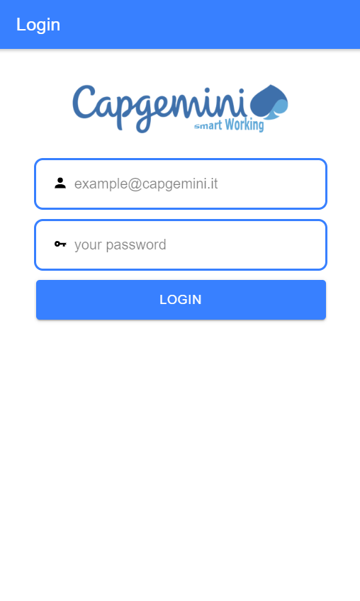
La Nostra Applicazione (Login)

Slide 14
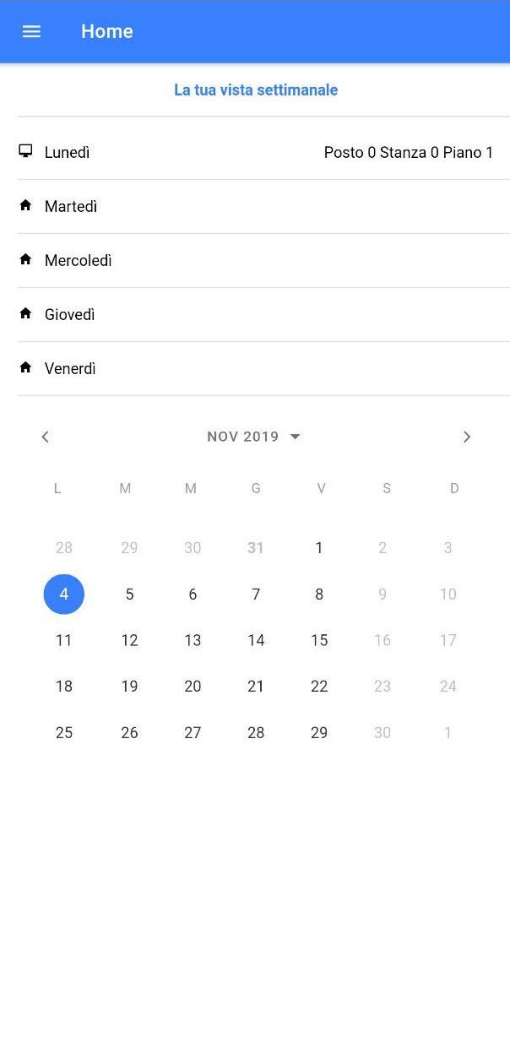
La Nostra Applicazione (Homepage)

Slide 15
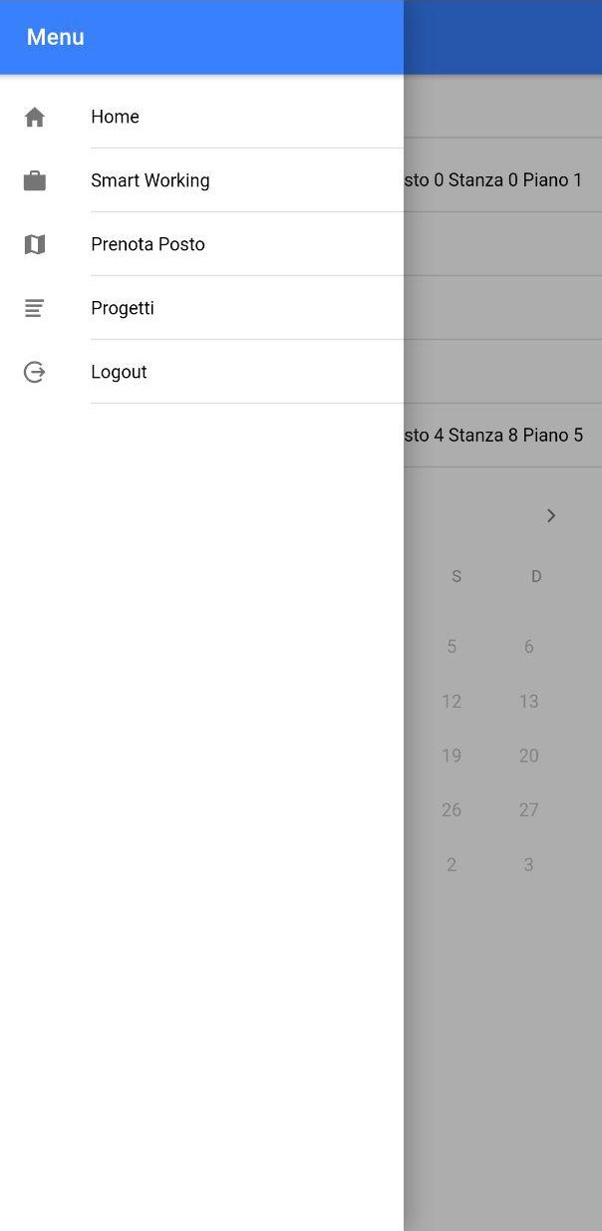
La Nostra Applicazione (Sidebar)

Slide 16
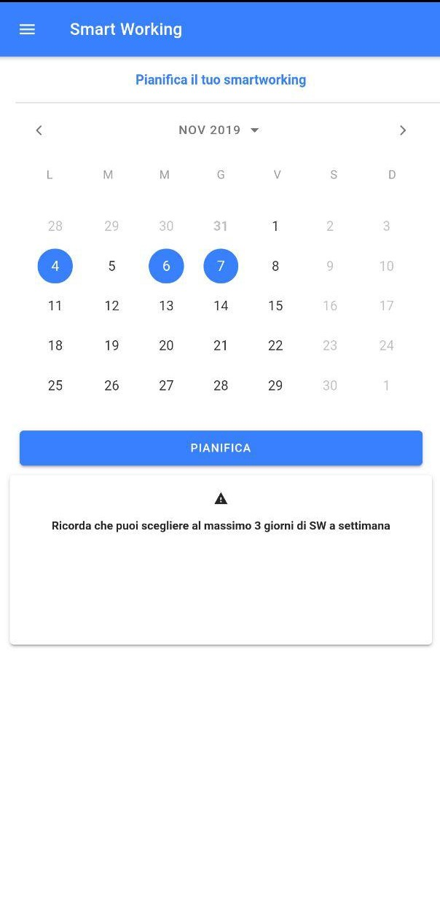
La Nostra Applicazione (Smart Working Page)

Slide 17
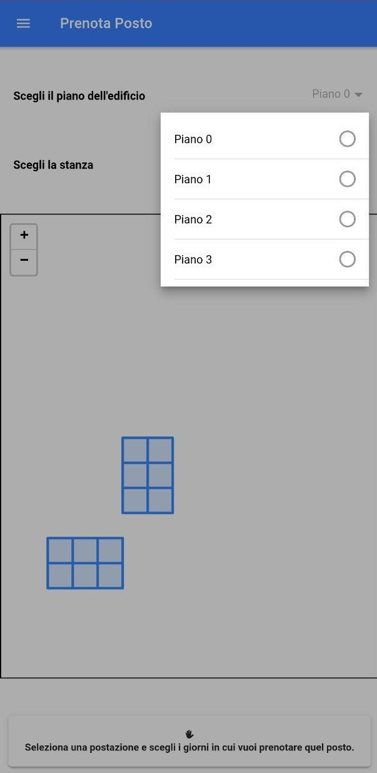
La Nostra Applicazione (Booking Seat Page)

Slide 18
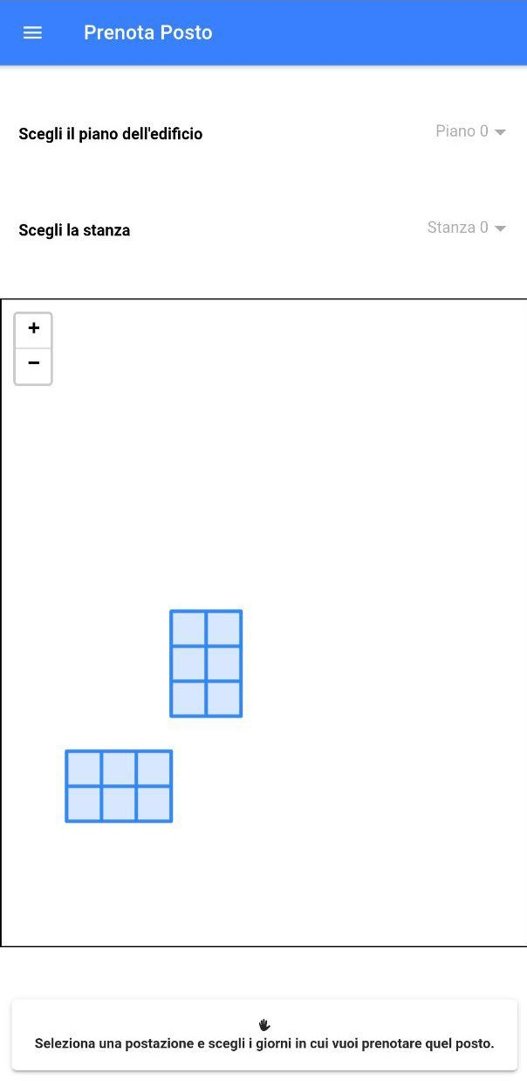
La Nostra Applicazione (Booking Seat Page)

Slide 19
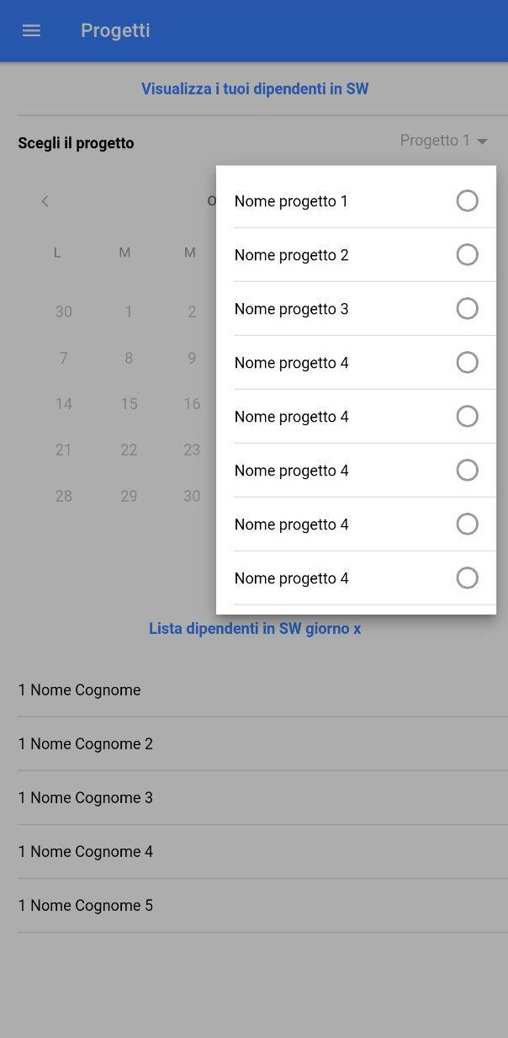
La Nostra Applicazione (Project Page)

Slide 20
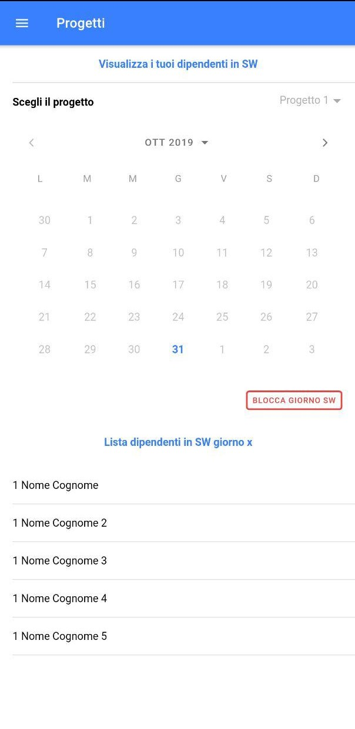
La Nostra Applicazione (Project Page)

Slide 21
Grazie
per
l’attenzione

